Slide 1


Slide 2
희망두배통장 지원사업 신청방법

Slide 3
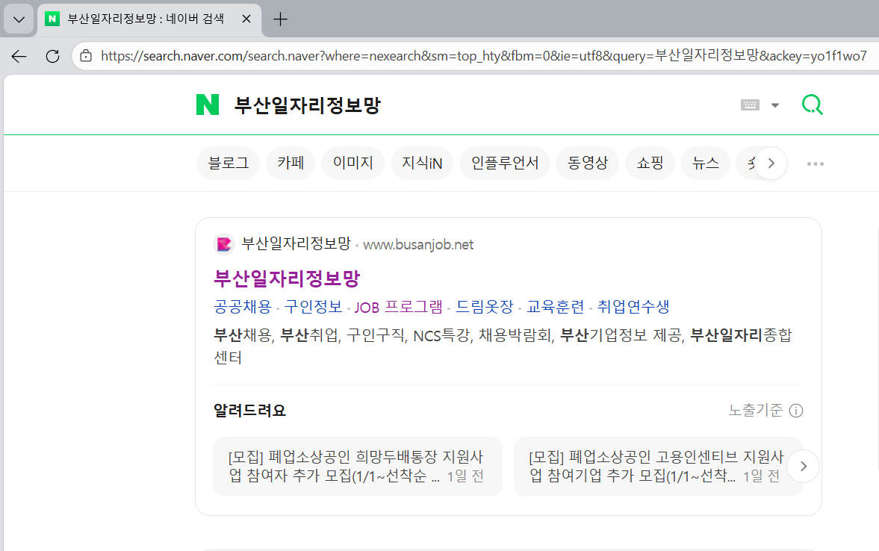
1. 네이버 - [부산일자리정보망] 검색
2. 부산일자리정보망(https://www.busanjob.net ) 접속

Slide 4
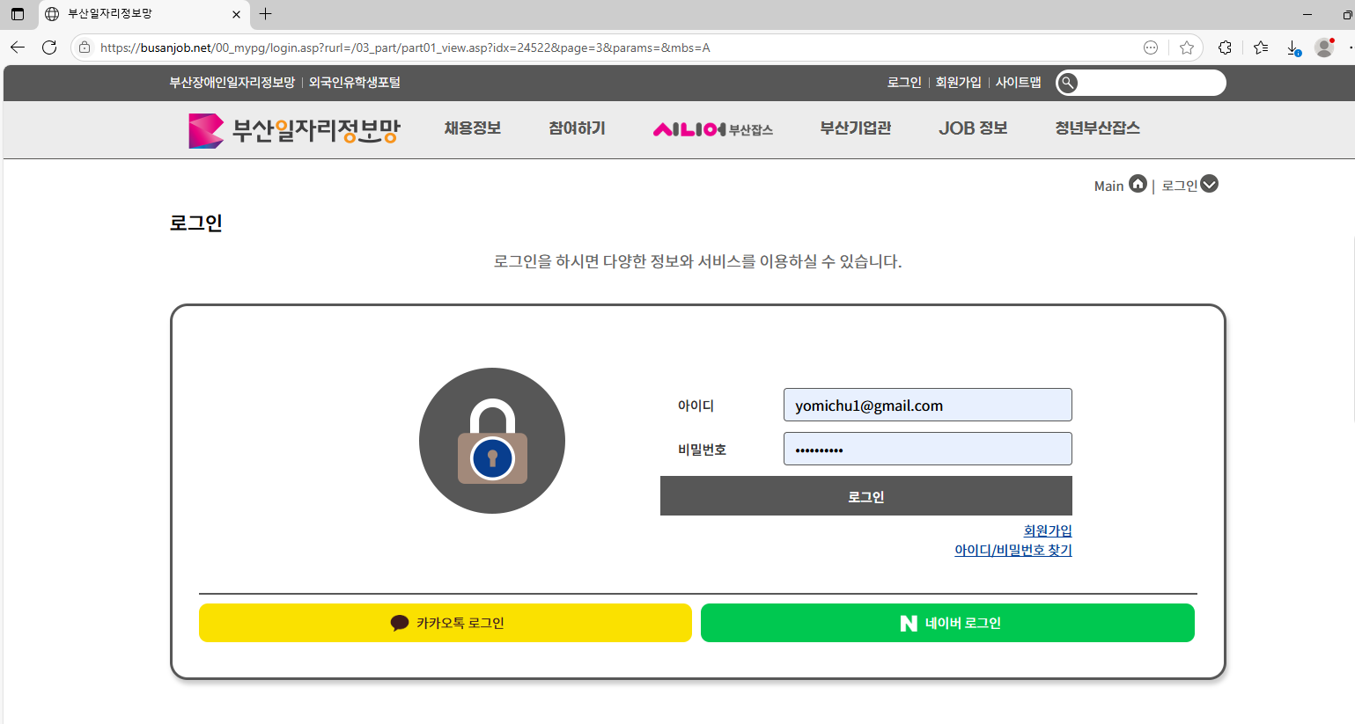
3. 개인회원(기업회원은 신청불가) 가입 후 로그인

Slide 5
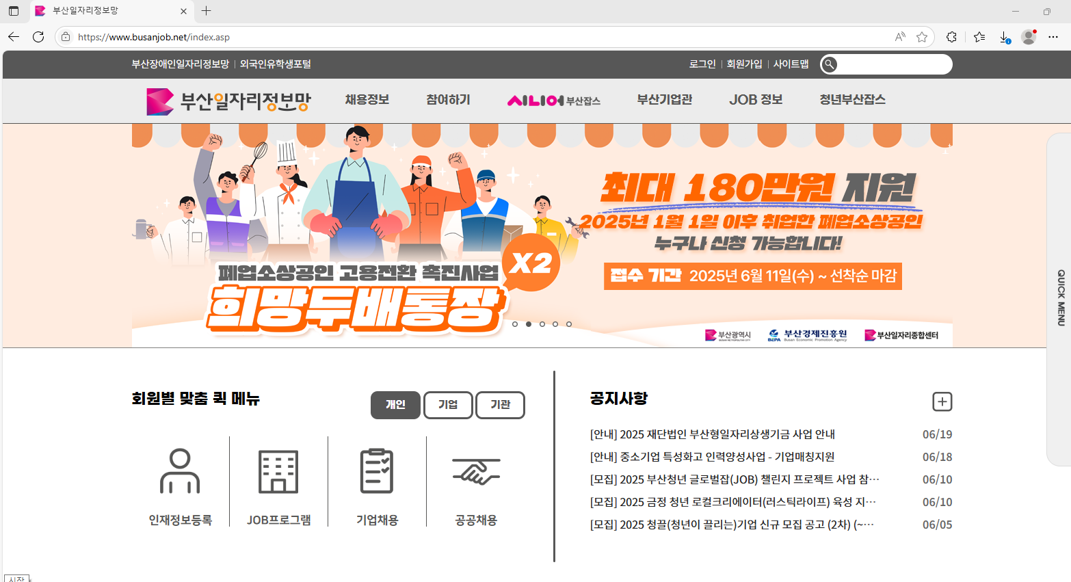
4. 홈페이지 배너 클릭
(https://www.busanjob.net/03_part/part01_view.asp?idx=30176&page=1&params=&mbs=A)

Slide 6
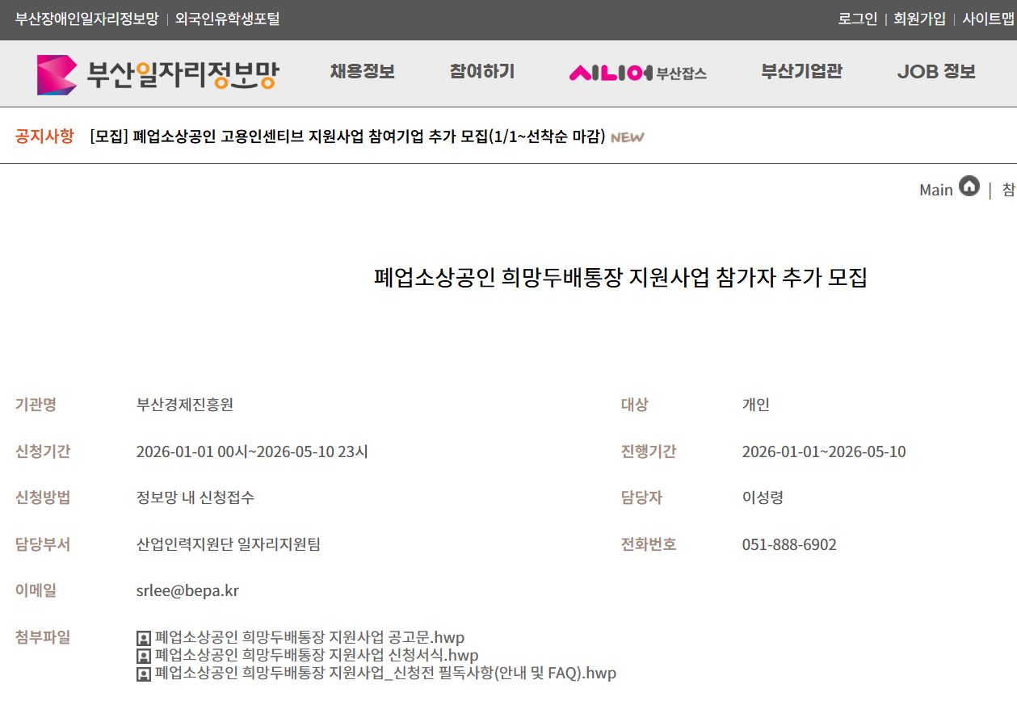
5. 첨부파일(3개) 다운받기
- 공고문
- 신청전 필독사항(안내 및 FAQ)
- 신청서식(사업신청자 확인서 / 개인정보동의서)

Slide 7
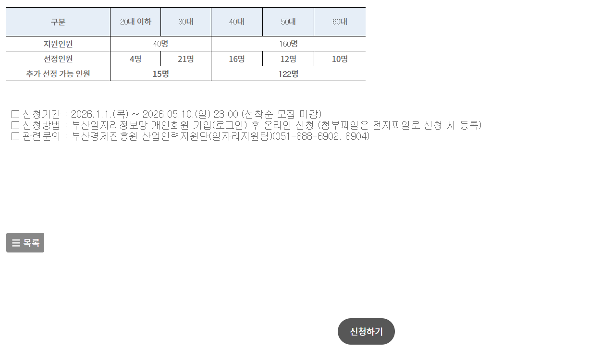
6. 신청하기

Slide 8
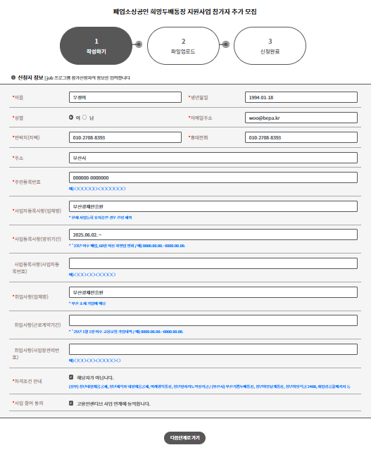
7. 신청자 정보 기입
*필수값 입력 시 다음단계 이동 가능
8. 다음단계로 가기 클릭

Slide 9
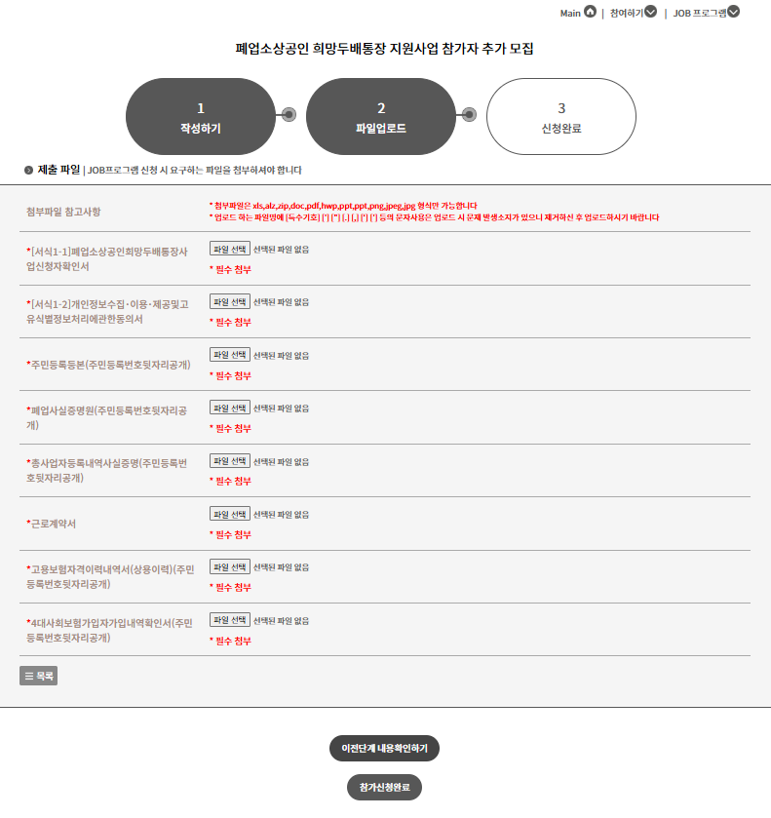
9. 첨부파일 등록
10. 참가신청완료

Slide 10
희망두배통장 지원사업 서류 발급 방법

Slide 11
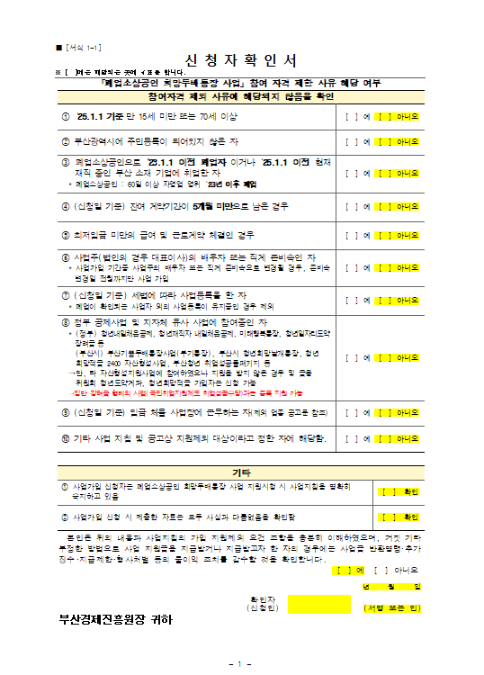
[서식1-1] 신청자 확인서
*신청서식 내 서류 다운로드

Slide 12
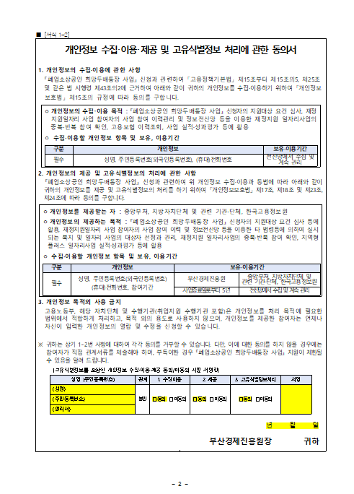
[서식1-2] 개인정보동의서
*신청서식 내 서류 다운로드

Slide 13
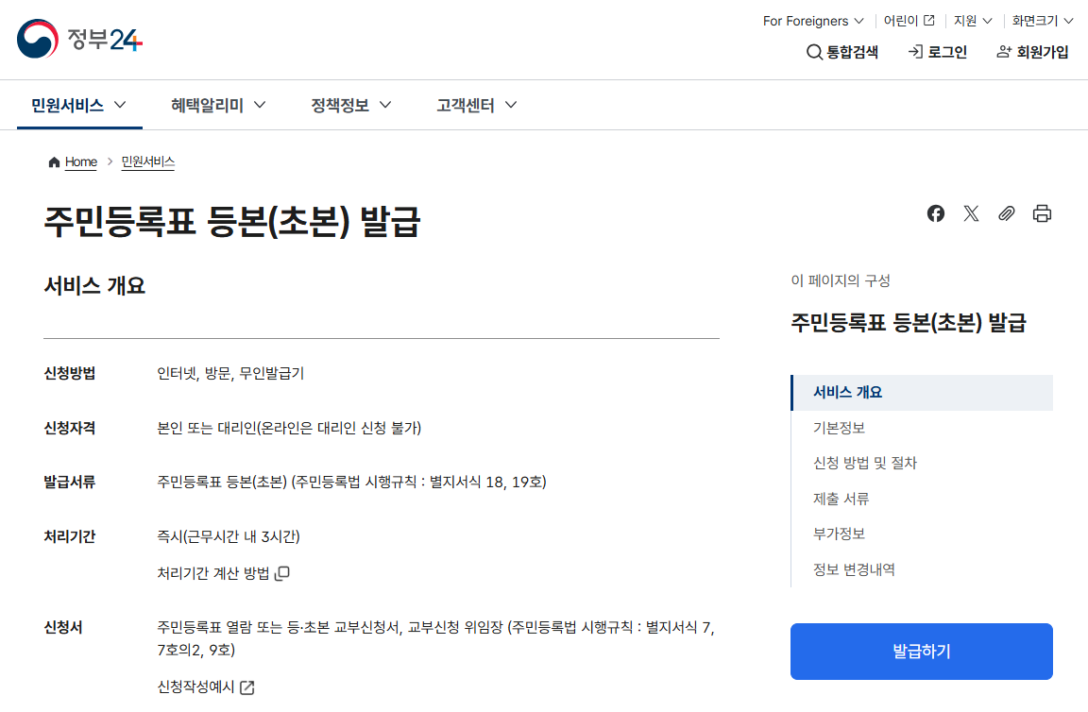
[주민등록등본]
1. 정부24 (https://www.gov.kr/mw/AA020InfoCappView.do?CappBizCD=13100000015)
2. 주민등록등본 발급 (주민등록번호 뒷자리 모두 공개)

Slide 14
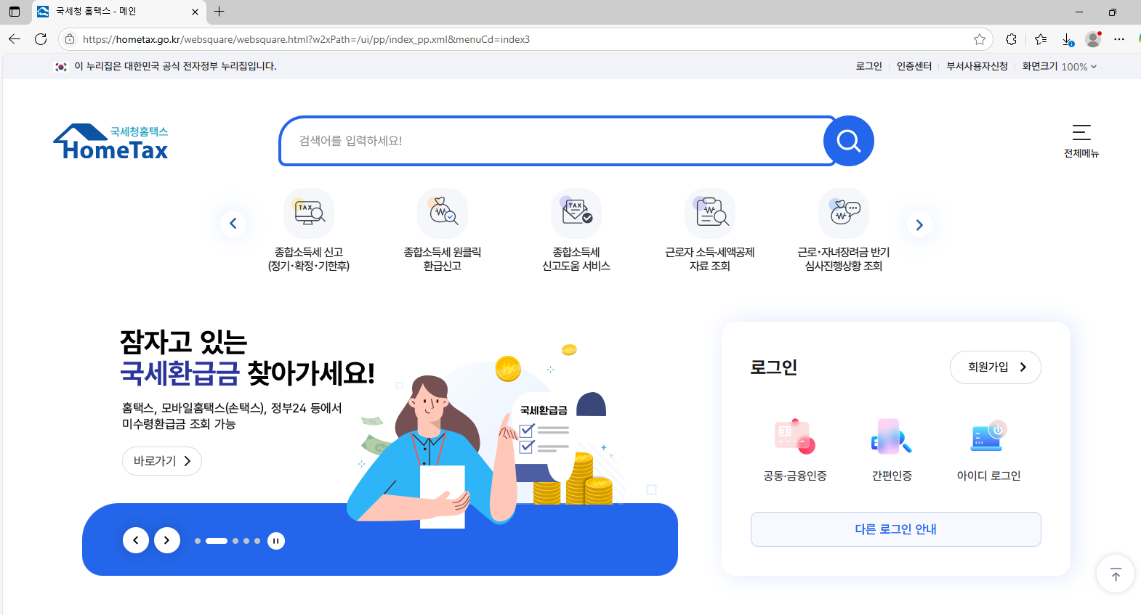
[폐업사실증명원 / 총사업자등록내역 사실증명]
1. 국세청홈텍스(https://hometax.go.kr)
2. 전체메뉴

Slide 15
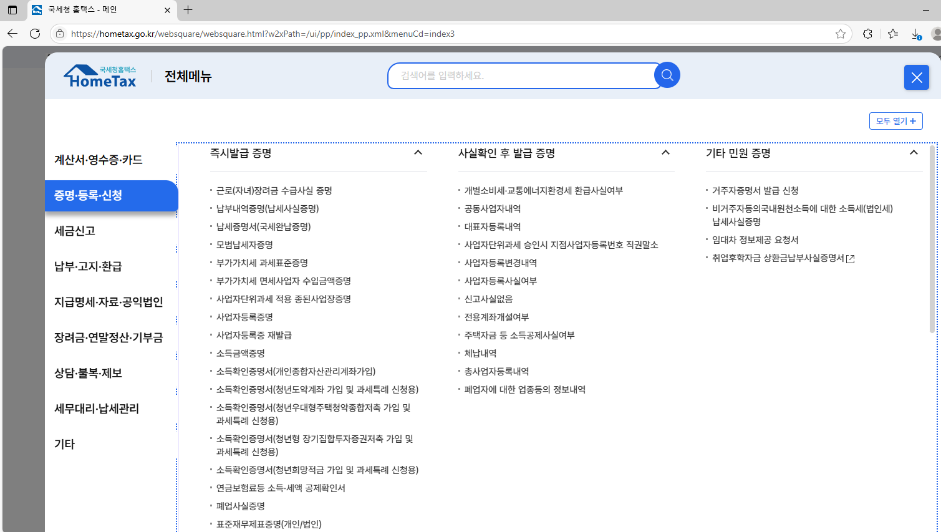
3. 증명. 등록. 신청
4. 즉시발급 증명 > 폐업사실증명 (주민등록번호 뒷자리 모두 공개)
사실확인 후 발급 증명 > 총사업자등록내역 (주민등록번호 뒷자리 모두 공개)

Slide 16
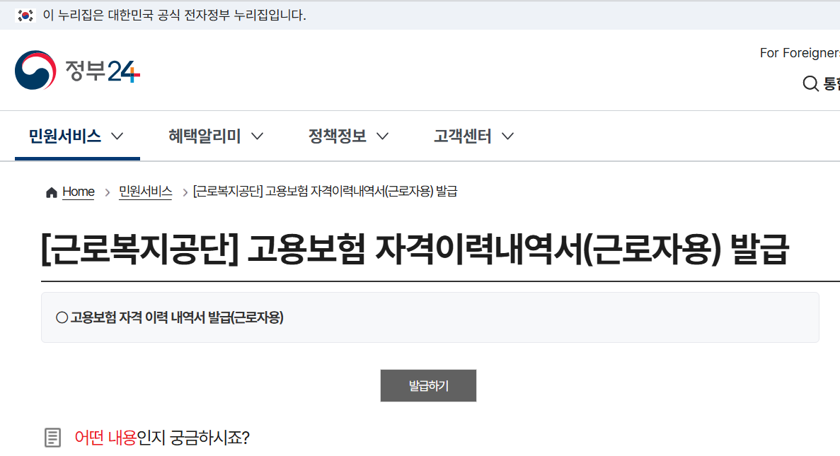
[고용보험이력내역서(상용)]
1. 정부24(https://www.gov.kr/portal/service/serviceInfo/B49000100050)
2. 상용 이력 발급 (2025.01.01.~현재)

Slide 17
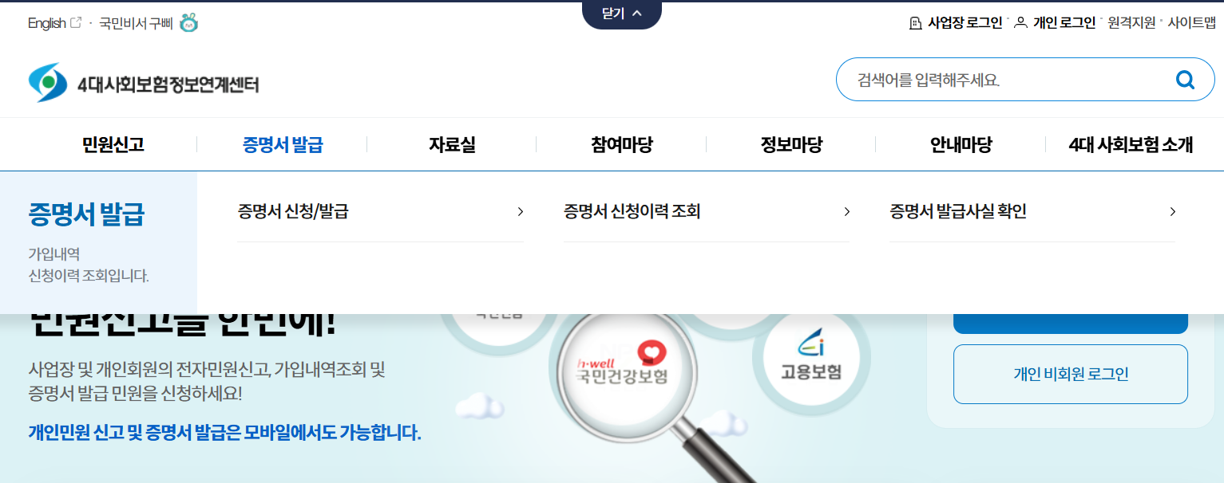
[4대 사회보험 가입자 가입내역 확인서]
1. 4대사회보험정보연계센터 (https://www.4insure.or.kr)
2. 증명서 신청/발급 > 현재 근무지 기준 발급 (주민등록번호 뒷자리 모두 공개)

